Slide 1
دور مشاتل المؤسسات مراكز التسهيل في دعم المؤسسات الصغيرة و المتوسطة

Slide 4
أولا: مشاتل المؤسسات
مشاتل ﺍﻟﻤﺅﺴﺴﺎﺕ ﻫﻲ ﻤﺅﺴﺴﺎﺕ ﻋﻤﻭﻤﻴﺔ ﺫﺍﺕ طابع ﺼـﻨﺎﻋﻲ ﻭﺘﺠﺎﺭﻱ، ﺘﺘﻤﺘﻊ ﺒﺎﻟﺸﺨﺼﻴﺔ ﺍﻟﻤﻌﻨﻭﻴﺔ ﻭﺍﻻﺴﺘﻘﻼل ﺍﻟﻤﺎﻟﻲ، ﻭﺘﻬﺩﻑ ﺇﻟﻰ ﻤﺴﺎﻋﺩﺓ ﻭﺩﻋﻡ ﺇﻨﺸﺎﺀ ﺍﻟﻤﺅﺴﺴﺎﺕ ﺍﻟﺘﻲ ﺘﺩﺨل ﻓﻲ ﺇﻁﺎﺭ ﺴﻴﺎﺴﺔ ﺘﺭﻗﻴﺔ ﺍﻟﻤﺅﺴﺴﺎﺕ ﺍﻟﺼﻐﻴﺭﺓ ﻭﺍﻟﻤﺘﻭﺴﻁﺔ. ﻭﺘﺘﺨـﺫ ﺍﻟﻤـﺸﺎﺘل ﺍﺤـﺩ
ﺍﻷﺸﻜﺎل ﺍﻟﺘﺎﻟﻴﺔ:
1- ﺍﻟﻤﺤﻀﻨﺔ : ﻫﻲ هيكل ﺩﻋﻡ ﻴﺘﻜﻔل ﺒﺤﺎﻤﻠﻲ ﺍﻟﻤﺸﺎﺭﻴﻊ ﻓﻲ ﻗﻁﺎﻉ ﺍﻟﺨﺩﻤﺎﺕ.
2- ﻭورشة الربط : ﻭﻫﻲ ﻫﻴﻜل ﺩﻋﻡ ﻴﺘﻜﻔل ﺒﺤﺎﻤﻠﻲ ﺍﻟﻤﺸﺎﺭﻴﻊ ﻓﻲ ﻗﻁﺎﻉ ﺍﻟﺼﻨﺎﻋﺔ ﺍﻟﺼﻐﻴـﺭﺓ ﻭﺍﻟﻤﻬﻥ ﺍﻟﺤﺭﻓﻴﺔ.
3- نزل المؤسسات : ﻫﻲ ﻫﻴﻜل ﺩﻋﻡ ﻴﺘﻜﻔل ﺒﺤﺎﻤﻠﻲ ﺍﻟﻤﺸﺎﺭﻴﻊ ﺍﻟﻤﻨﺘﻤﻴﻥ ﺇﻟﻰ ﻤﻴـﺩﺍﻥ ﺍﻟﺒﺤﺙ
تسعى إلى:
- ﺘﻘﺩﻴﻡ ﺍﻟﺩﻋﻡ ﻟﻤﻨﺸﺌﻲ ﺍﻟﻤﺅﺴﺴﺎﺕ ﺍﻟﺠﺩﺩ.
- ﻀﻤﺎﻥ ﺩﻴﻤﻭﻤﺔ ﺍﻟﻤﺅﺴﺴﺎﺕ ﺍﻟﻤﺭﺍﻓﻘﺔ.
- ﺘﺸﺠﻴﻊ ﺍﻟﻤﺅﺴﺴﺎﺕ ﻋﻠﻰ ﺘﻨﻅﻴﻡ ﺃﻓﻀل.
- العمل على أن تصبح على المدى المتوسط، عاملا استراتيجيا في التطور الاقتصادي في مكان تواجدها

Slide 5
مهام مشاتل المؤسسات
ﺍﺴﺘﻘﺒﺎل ﻭﺍﺤﺘﻀﺎﻥ ﻭﻤﺭﺍﻓﻘﺔ المؤسسات ﺍﻟﺤﺩﻴﺜﺔ ﺍﻟﻨﺸﺄﺓ ﻟمدة ﻤﻌﻴﻨﺔ ﻭﻜﺫﺍ ﺃﺼﺤﺎﺏ ﺍﻟﻤﺸﺎﺭﻴﻊ.
تسيير وايجار المحلات:حيث تقوم ﺍﻟﻤﺸﺎﺘل ﺒﻭﻀﻊ ﻤﺤﻼﺕ ﺘﺤﺕ ﺘﺼﺭﻑ ﺍﻟﻤﺸﺎﺭﻴﻊ ﺘﺘﻨﺎﺴﺏ ﻤﺴﺎﺤﺘﻬﺎ ﻤﻊ ﻁﺒﻴﻌﺔ المشتلة ﻭﺍﺤﺘﻴﺎﺠﺎﺕ ﻨﺸﺎﻁﺎﺕ ﺍﻟﻤﺸﺭﻭﻉ،
تقديم الخدمات: حيث تقدم المشتلة الخدمات التالية:
التوطين الاداري والتجاري للمؤسسات حديثة النشأة وللمتعهدين بالمشاريع،
وضع تحت تصرف المؤسسات المحتضنة تجهيزات المكتب ووسائل الاعلام الالي، ويمكن أن تختار المشتلة تطوير استعمال التكنولوجيات الحديثة الأكثر تقدما،
مساعدة المؤسسات على تجاوز الصعوبات و العراقيل التي تواجهها.
استقبال المكالمات الهاتفية والفاكس.
توزيع وإرسال البريد وكذا طبع الوثائق.
استهلاك الكهرباء والغاز والماء.
تقديم إرشادات خاصة: حيث تتولى المشتلة مرافقة ومتابعة أصحاب المشاريع قبل إنشاء مؤسساتهم وبعده.
وزيادة على وظيفة الاستشارة في الميدان القانوني والمحاسبي والتجاري والمالي، تقدم المشتلة لأصحاب المشاريع دعما يتمثل في تلقينهم مبادئ تقنيات التسيير خلال مرحلة إنضاج المشروع.

Slide 6
لجنة اعتماد المشاريع
تمويل مشاتل المؤسسات
ﻤـﺴﺎﻫﻤﺎﺕ ﺍﻟﺩﻭﻟﺔ.
ﻋﺎﺌﺩﺍﺕ ﺍﻹﻴﺠاﺭ ﻭﺍﻷﺘﺎﻭﻯ ﺍﻟﻤﺩﻓﻭﻋﺔ مقابل الخدمات المقدمة من طرف المشتلة.
الهبات والوصايا.
مراكز تسهيل المؤسسات.
للمشتلة لجنة اعتماد مؤهلة للقيام بما يأتي :
دراسة مخططات الأعمال للأجراء المستقبلين الحاملين للمشاريع في المشتلة،
دراسة كل أشكال المساعدة والمتابعة.
إعداد مخطط توجيهي لمختلف قطاعات النشاطات التي تحتضنها المشتلة،
دراسة واقتراح وسائل وأدوات ترقية مؤسسات جديدة وإقامتها.

Slide 7
ثانيا: مراكز التسهيل

Slide 8
تعريف مراكز التسهيل
مراكز تسهيل المؤسسات هي مؤسسات عمومية ذات طابع إداري، تتمتع بالشخصية المعنوية والاستقلال المالي، تقوم بإجراءات إنشاء المؤسسات الصغيرة والمتوسطة وكذا حاملي المشاريع وإعلامها ومرافقتها.
أهداف مراكز التسهيل
دراسة الملفات التي يقدمها حاملو المشاريع أو المقاولون والإشراف على متابعتها.
مساعدة المستثمرين على تخطي العراقيل التي تواجههم أثناء مرحلة تأسيس الإجراءات الإدارية.
تجسيد اهتمامات أصحاب المؤسسات في أهداف عملية وذلك بتوجيههم حسب مسارهم المهني.
مرافقة أصحاب المشاريع والمقاولين في ميداني التكوين والتسيير.
تشجيع نشر المعلومة بمختلف وسائل الإتصال المتعلقة بفرص الإستثمار والدراسات القطاعية والإستراتيجية والدراسات الخاصة بالفروع.
تقديم خدمات في مجال الإستشارة في وظائف التسيير والتسويق واستهداف الأسواق وتسيير الموارد البشرية وكل الأشكال الأخرى المحددة في سياسة دعم المؤسسات الصغيرة والمتوسطة .
دعم تطوير القدرة التنافسية.
المساعدة على نشر التكنولوجيات الجديدة.

Slide 9
خدمات مراكز التسهيل
إن مركز التسهيل يتدخل من أجل مساعدة حاملي المشاريع وأفكار المشاريع بالطرق التالية :
الإستقبال والتوجيه
الإعلام
التكوين في: كيفية إنشاء وتسيير مؤسسة /كيفية إعداد مخطط الأعمال
التسويق
المحاسبة والمالية.
المرافقة في:
- تخطي العراقيل التي تواجه حاملي المشاريع في مرحلة الإجراءات الإدارية.
- المرافقة في عملية تكوين وتأهيل المؤسسة.
- المرافقة في تحضير مخطط الأعمال.
- المرافقة في تقديم الملف المالي.
المرافقة في مرحلة انطلاق النشاط والتسويق.

Slide 10
مشتلة المؤسسات محضنة ام البواقي

Slide 11
-1تعريف بالمشتلة
طبق للمرسوم التنفيذي رقم 78-03 المؤرخ في فيفري 2003 وبمقتضى المرسوم التنفيذي رقم 200-08 المؤرخ في 06 جويلية 2008 المتضمن انشاء المؤسسات المسمات المحاضن تم انشاء محضنة ام البواقي، وهي مؤسسة عمومية ذات طابع صناعي تجاري بالشخصية المعنوية والاستقلالية المالية تحت وصاية واشراف وزارة الصناعة والمناجم.
- بمقتضى المرسوم التنفيذي رقم 170-18 المؤرخ في 26 جويلية 2018 بموجبه تم تحويل الطبيعة القانونية لمشتلة المؤسسات من طابع صناعي تجاري الى مؤسسة عمومية
Epcs تابعة الى وكالة تطوير المؤسسات الصغيرة و المتوسطة.
-تقع محضنة ام البواقي في دائرة عين البيضاء كونها انجزت في اطار برنامج الهضاب العليا وقد انتهت بها اشغال نهائيا حيث دخلت حيز الاشتغال في جوان 2013.

Slide 12
-2 اهداف المشتلة
تتولى المشتلة عدة مهام وهي:
- استقبال واحتضان ومرافقة المشاريع حديثة النشأة لمدة معينة وكذا اصحاب المشاريع.
- تقديم الخدمات وارشادات خاصة.
- تسيير المحلات.
النهوض بالاقتصاد المحلي.
ديمومة المؤسسات.
خلق مناصب شغل.

Slide 13
-4شروط الانتساب للمشتلة
الانتساب للمشتلة توجد شروط على حامل المشروع الاخذ بها عند عملية الاحتضان.
ان يكون حامل المشروع مبتكر غير تقليدي يحتاج افكار للدعم فعلا.
ان يعطي قيمة مضافة الاقتصاد المحلي ويخلق فرص العمل .
امكانية تطبيق الفكرة على ارض الواقع تتلائم مع احتياجات السوق.
ان تمتلك الفكرة او المشروع القدرة على الاستمرارية.

Slide 14
-5مراحل عملية احتضان حاملي المشروع
-3 تقديم الملف الاداري:
في حالة اقتناع ادارة بالمشروع و امكانية تطبيقه على ارض الواقع وانه بحاجة الى دعم، يقدم صاحب المشروع للمشتلة الملف المطلوب والمتكون من الوثائق التالية:
تصريح شرفي مصادق عليه يثبت ان المعني لم يستفد من اي مساعدة على انشاء مؤسسة.
تصريح شرفي من حامل المشروع يتعهد فيه بالمساهمة في تمويل مشروعه، بالاضافة الى الاوراق الثبوتية.
ويقوم بملء البطاقة التي تقدمها هيئة الاستقبال.
-4 المصادقة على المشروع:
يتم جمع الملفات وتقديمها الى لجنة اعتماد المشاريع مرة كل 3 اشهر، وعلى حامل المشروع ان يقنعها بمشروعه وقابلية تجسيده وامكانيته وقدرته على استحداث مناصب شغل وبعد ذلك تقرر
رفض المشروع : يمكن ان يكون المشروع لم يتوفي الشروط.
تاجيل المشروع: وذلك راجع الى ان المشروع به نقائص وعلى صاحبه تحسينه.
قبول المشروع.
-1 الاتصال الاولي:
يقوم صاحب الفكرة بالاتصال بالمشتلة فيتم استقباله من طرف هيئة الاستقبال حيث تقوم بتقديم معلومات حول المشتلة حيث يتم التعريق بها وتزويد اصحاب المشاريع بالشروط الضرورية و الواجبة للانتساب، كما تقوم بتقديم المطوية الخاصة بالمشتلة و التي تحتوي على مختلف الخدمات التي تقدمها المشتلة.
-2 المقابلة الاولية :
اذا كان حامل المشروع مهتما بالانتساب للمشتلة يسمح له بعرض فكرته وتزويده بشخص ليجري معه مقابلة اولية للتعريف بنفسه وبفكرته ومدى قابلية الفكرة للتجسسد، ويتحدد اذا ما كان المشروع يحتاج الى الدعم او لا، وتتم هذه المرحلة على عدة مواعيد.
وكذا متابعة المشروع ومساعدة صاحبه في اعداد مخطط اعمال ودراسات الجدوى وتزويده بالمعلومات و الاستشارات اللازمة للانطلاق في بدء تنفيذ المشروع.

Slide 15
-5 توقيع اتفاقية الانتساب للمشتلة:
في حالة قبول المشروع يتم ابرام اتفاقياة بين صاحب المؤسسة والمشتلة، حيث تسمح هذه الاتفاقية بالاستفادة من الخدمات التي تقدمها المشتلة في المقابل تحترم المؤسسة القوانين الداخلية للمشتلة، وتبدا عملية الاحتضان وتنشا المؤسسة.
-2 دور المشتلة في دعم المؤسسات المنتسبة: ويكون الدعم عن طريق تقديم الخدمات التالية:
الايواء: تضع المشتلة مكاتب مجهزة تحت تصرف اصحاب المشاريع المقبولة للايواء، وكذا توفير كل الوسائل الضرورية للعمل من هاتف وفاكس وخط انترنت جهاز كمبيوتر وتجهيزات مكتبية اخرى.
الاستشارة: تتكفل المشتلة بدراسة الجدوى الاقتصادية وتمنح عن طرق الاستشارات القانونية والمحاسبية و المالية والجبائية والبنكية والتجارية وفي التسيير وكذا التطور التكنولوجي.
المرافقة: ترافق المشتلة صاحب المشروع من الفكرة الى الانطلاق الفعاي ثم متابعته بعد الانطلاق.
التكوين: ضمان تكوين متخصص في جميع الاجراءات القانونية و الادارية لانشاء مؤسسة اقتصادية وفي مجال التسيير الذي يتكيف مع مستويات واحتياجات اصحاب المشاريع.
اما فيما يخص مرافقة المشاريع الحديثة: تقوم المشتلة بمرافقة المؤسسات المحتضنة عن طريق الارشادات وفحص مخطط الاعمال و المساعدة على قهر العراقيل و الصعوبات التي تعترضها.
اما في ما يخص تسيير المحلات: تتولى المشاتل احتضان اصحاب المشاريع وذلك بوضع محلات تحت تصرفهم تتناسب مساحتها مع طبيعة المؤسسة واحتياجات نشاطات المشروع.

Slide 16
-7 الصعوبات التي تواجه مشتلة ام البواقي
قلة عدد المؤسسات المنتسبة للحاضنات.
تجربة الجزائر في حاضنات الاعمال لاتزال متاخرة رغم صدور القوانين والمراسيم قبل ازيد من 11 سنة وهذا راجع الى عدة اسباب اهمها عدم الاهتمام بانشاء الحاضنات.
تؤثر حاضنات الاعمال على المؤسسات المنتسبة من خلال الخدمات المقدمة.
ان الجزائر في مجال حاضنات الاعمال لاتزال بعيدة كل البعد عن المجال، وهذا راجع الى نقص الثقافة والوعي بمثل هذه الاليات ونقص الخبرة لدى الجهات التي تقوم بنشر هذه الاليات.
تجربة الجزائر حديثة ولا تزال في بدايتها.

Slide 17
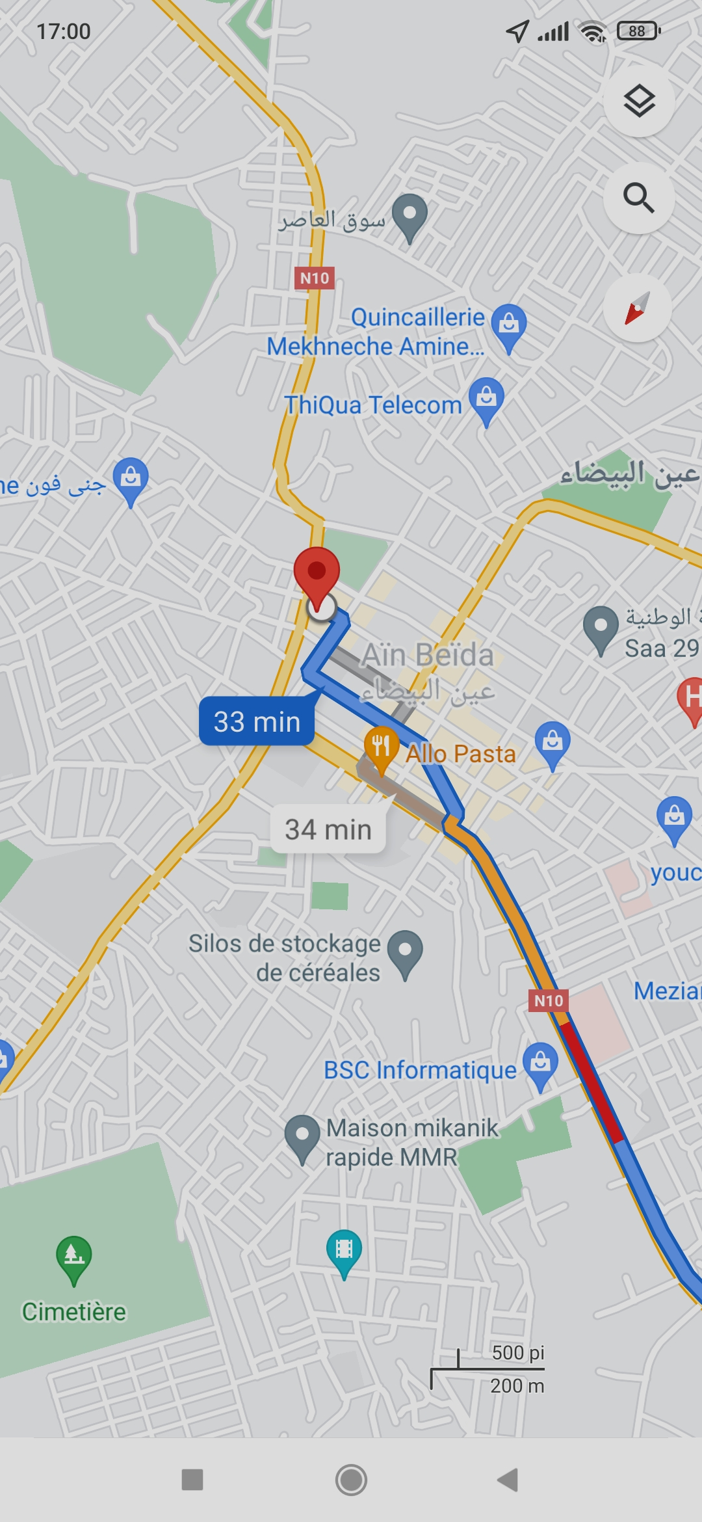
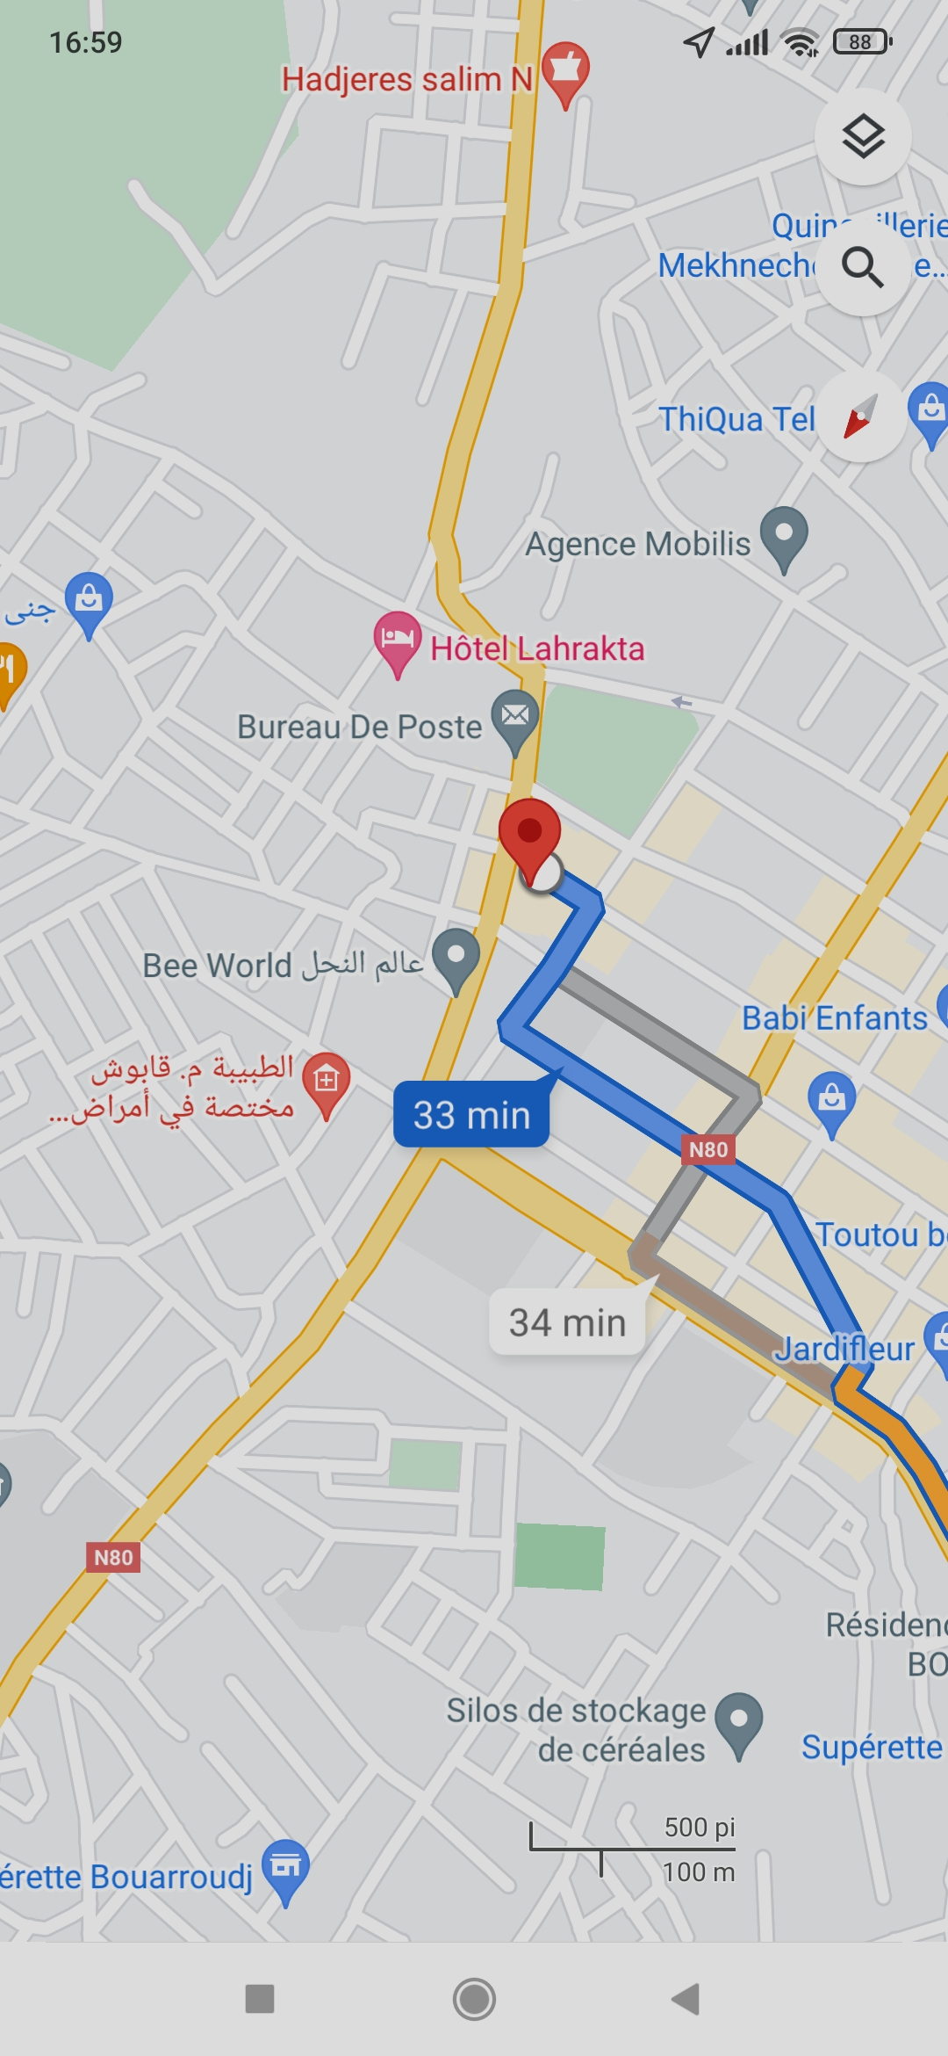

Slide 18
